Slide 1
异常提示培训
从消息流到工作流
AI 如何把零散协作变成持续推进
第别
2026-04-02
2025年5月
卫宁健康科技集团股份有限公司

Slide 2
很多工作天然发生在聊天里：需求、提醒、会议结论、专项推进、经验教训
但消息流的问题也很明显：容易散、容易断、第二天不容易无损接上
真正缺的不是更会聊天的 AI，而是能把聊天信息接成持续推进工作流的机制
为什么要做这件事
目录
01
功能简介
02
云端系统服务功能介绍
03
院端异常信息提示说明
04
业务前端对接说明

Slide 3
work-control：入口层 / 路由层，决定信息怎么进
work-system：执行层 / 运行层，决定事情怎么跑
executor：执行承接层，决定复杂任务怎么被稳定执行
cognition-system：反思层 / 规则层，决定以后怎么跑得更准
整体结构：四层协作链路
01
功能简介
1

Slide 4
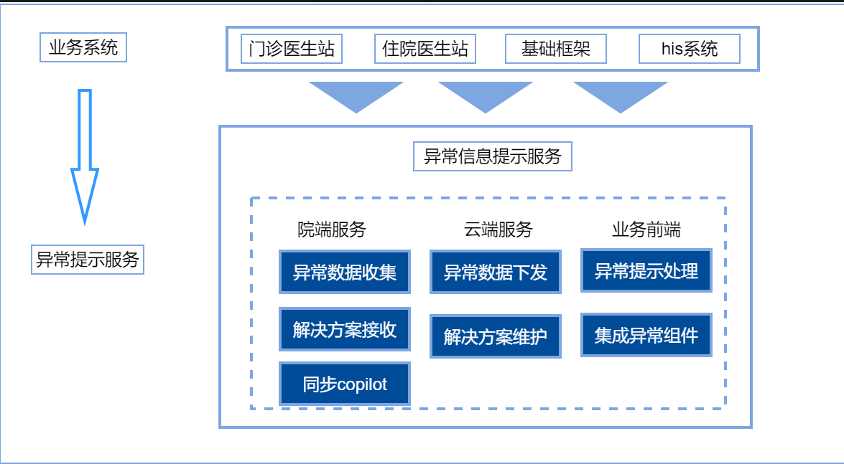
异常信息提示功能介绍
负责把聊天里的信息接住、分流、归类、追问
判断一句话是临时事项、专项、提醒，还是需要进一步澄清
核心价值：把消息正确送到该去的地方，避免一上来就混乱入库
第一层：work-control
架
构
图

Slide 5
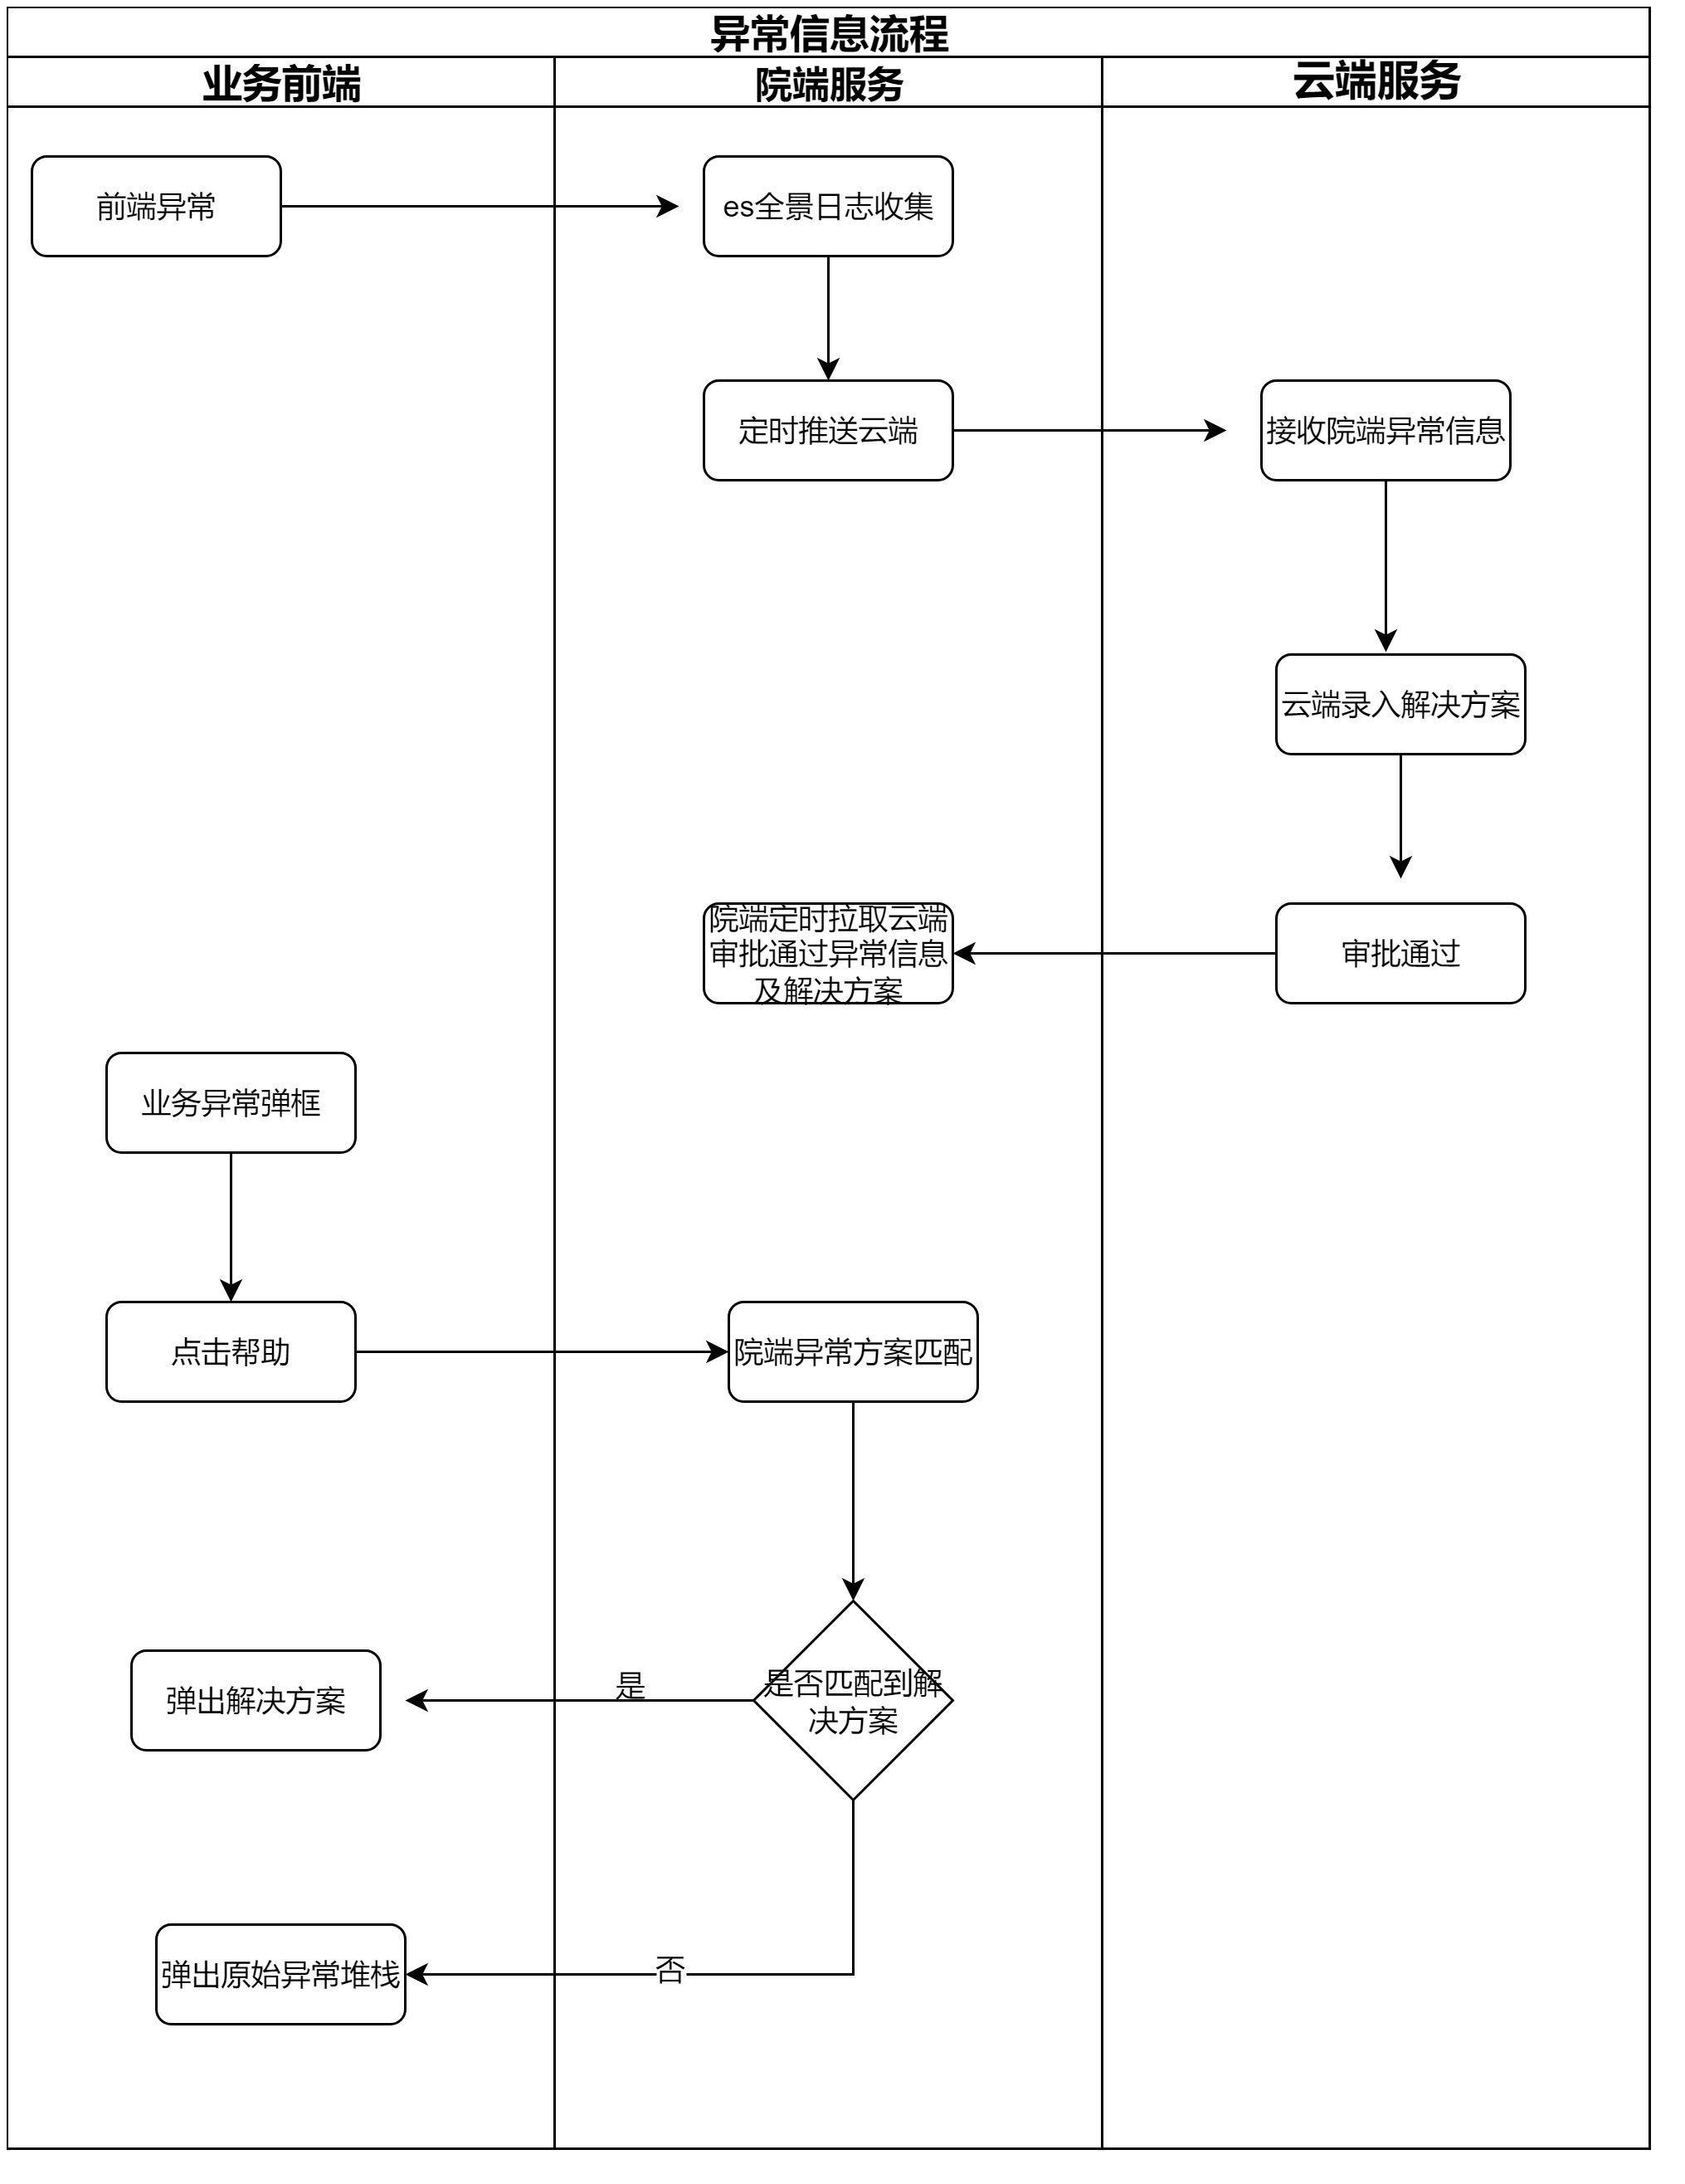
异常信息提示功能介绍
承接 Daily Focus、Daily Summary、项目档案、里程碑、风险、交付物
让事情不再只停留在“聊过了”，而是能今天推进、明天续上、以后回看
核心价值：把零散协作变成可追踪、可持续的工作流
第二层：work-system
1.院端定时收集推送云端
2.云端维护异常信息解决方案
3.院端定时拉取审批通过的异常解决方案
4.业务前端异常提示弹框，匹配解决方案
流
程
图

Slide 6
主会话负责判断和收口，不直接陷入所有执行细节
executor 负责把已收口的问题，转成可持续处理的执行任务
当任务进入事故驱动、多模块代码追踪、需要结构化产出时，再通过 ACP 连到 Codex
核心价值：让复杂任务有明确入口、执行链路和结果出口
第三层：executor + ACP + Codex
2
02
云端系统服务功能介绍

Slide 7
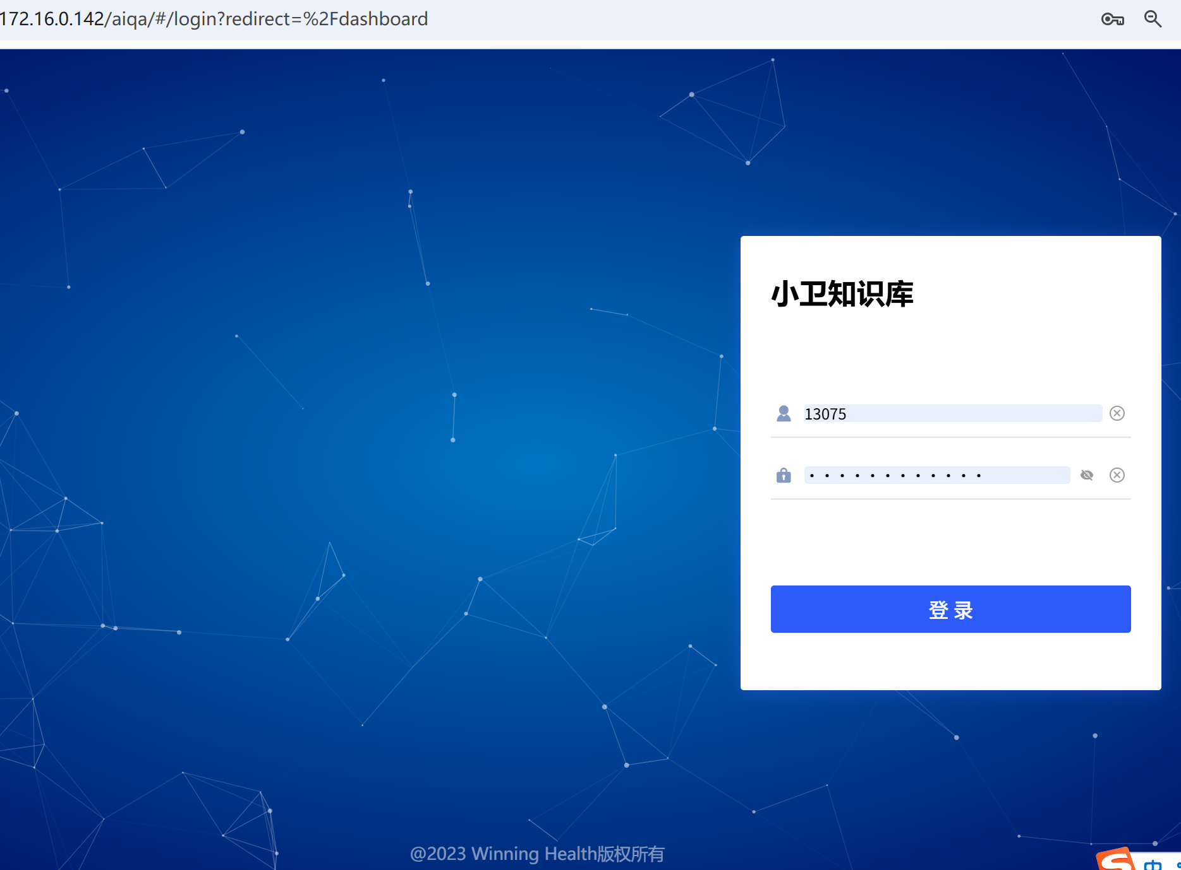
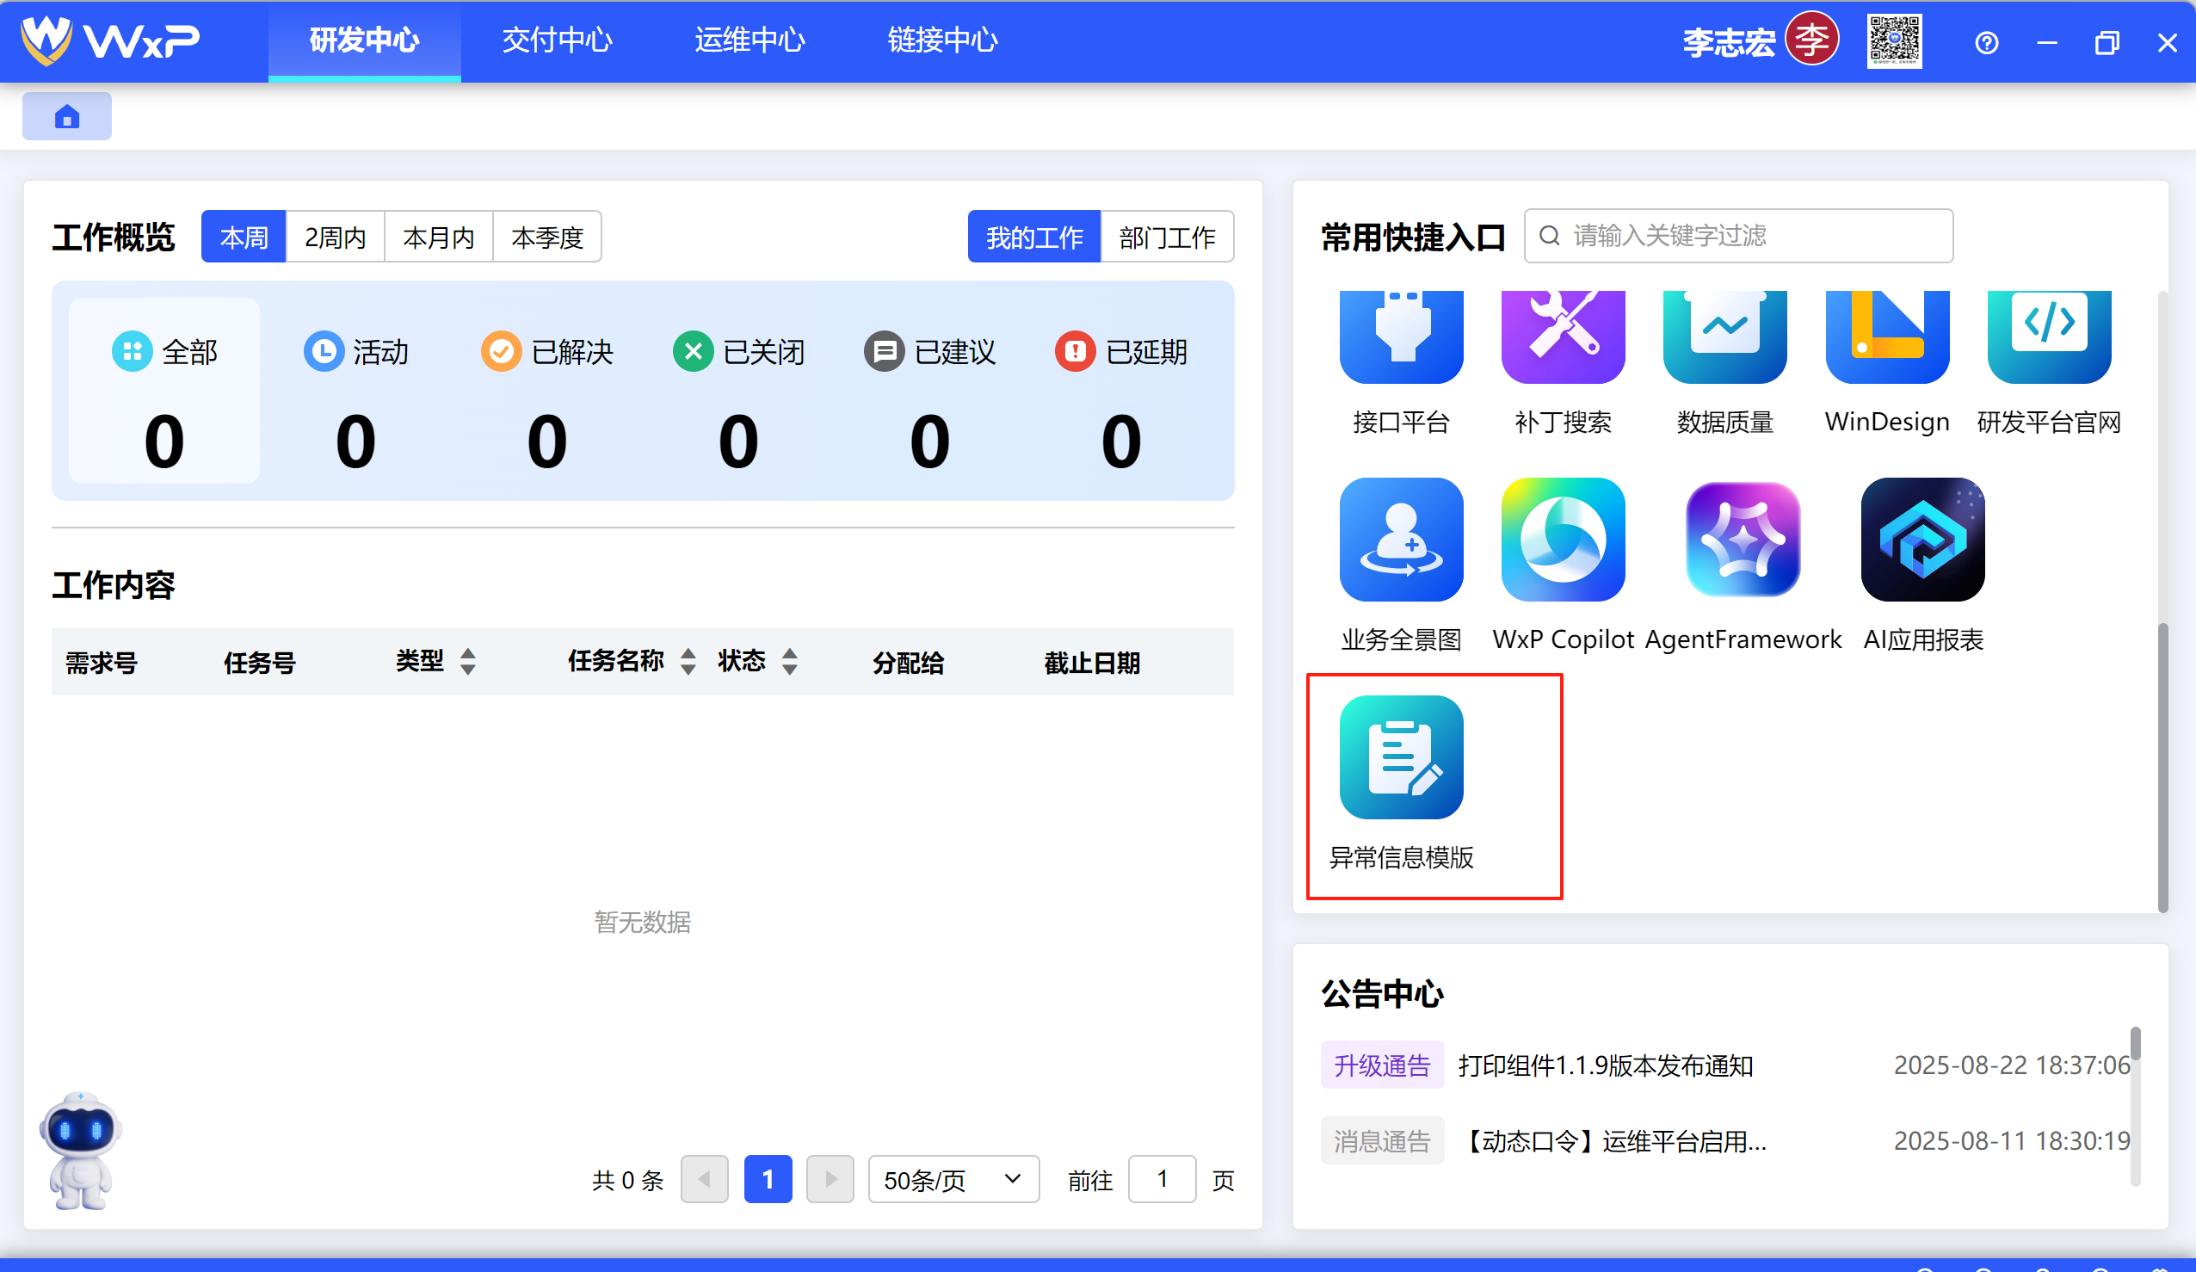
异常信息提示功能介绍
memory_search + 本地 gguf 向量模型：负责跨天、跨主题把相关上下文重新找回来
它解决的不是“搜文件更快”，而是“找得到、少漏、接得上”
cognition-system 不记录感想，而是沉淀可复用的判断规则、易错点和迁移经验
第四层：记忆与认知
1. 登录地址 http://172.16.7.127/aiqa/#/login
2. 登录账号说明
使用pmis 的工号+密码登录
3.通过wxp-》研发中心-》异常信息模版

Slide 8
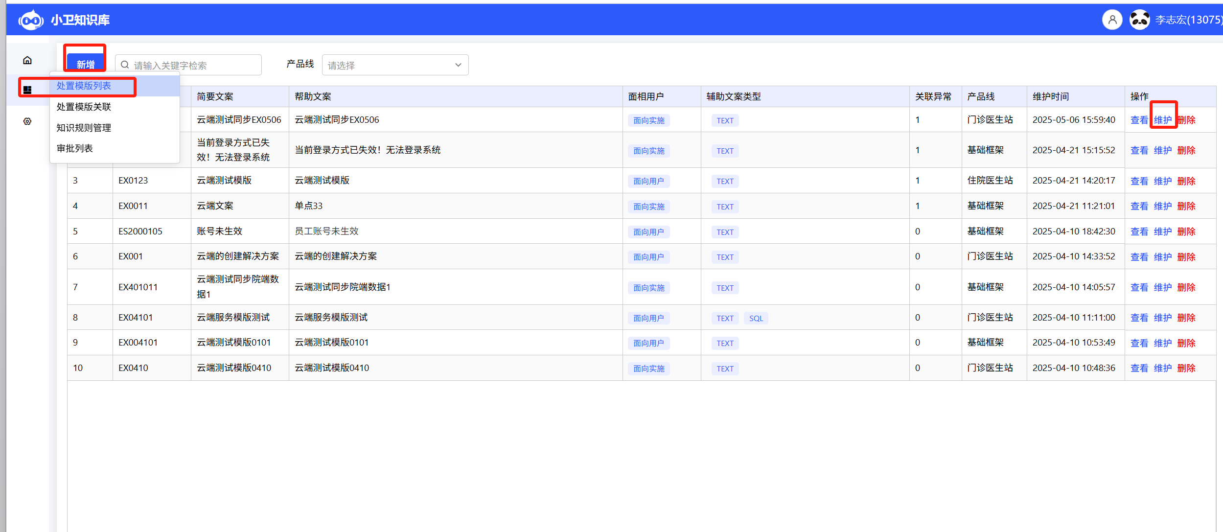
异常信息提示功能介绍
日志猎人不只是一个日志巡检项目，而是已经长出主专项 + 子任务扩展 + 回写沉淀
围绕中江病区护士站节点 down，问题被挂回专项并拆成事故驱动分析任务
主会话收口目标，executor 承接执行，ACP 连接 Codex 做多模块源码追踪
最后形成正式分析报告和项目更新，而不是停留在聊天记录里
案例：日志猎人如何跑起来
1.访问 处置模版列表菜单
2. 新增：
点击 新增按钮进行新增模版
3.维护修改：
点击列表的维护按钮

Slide 9
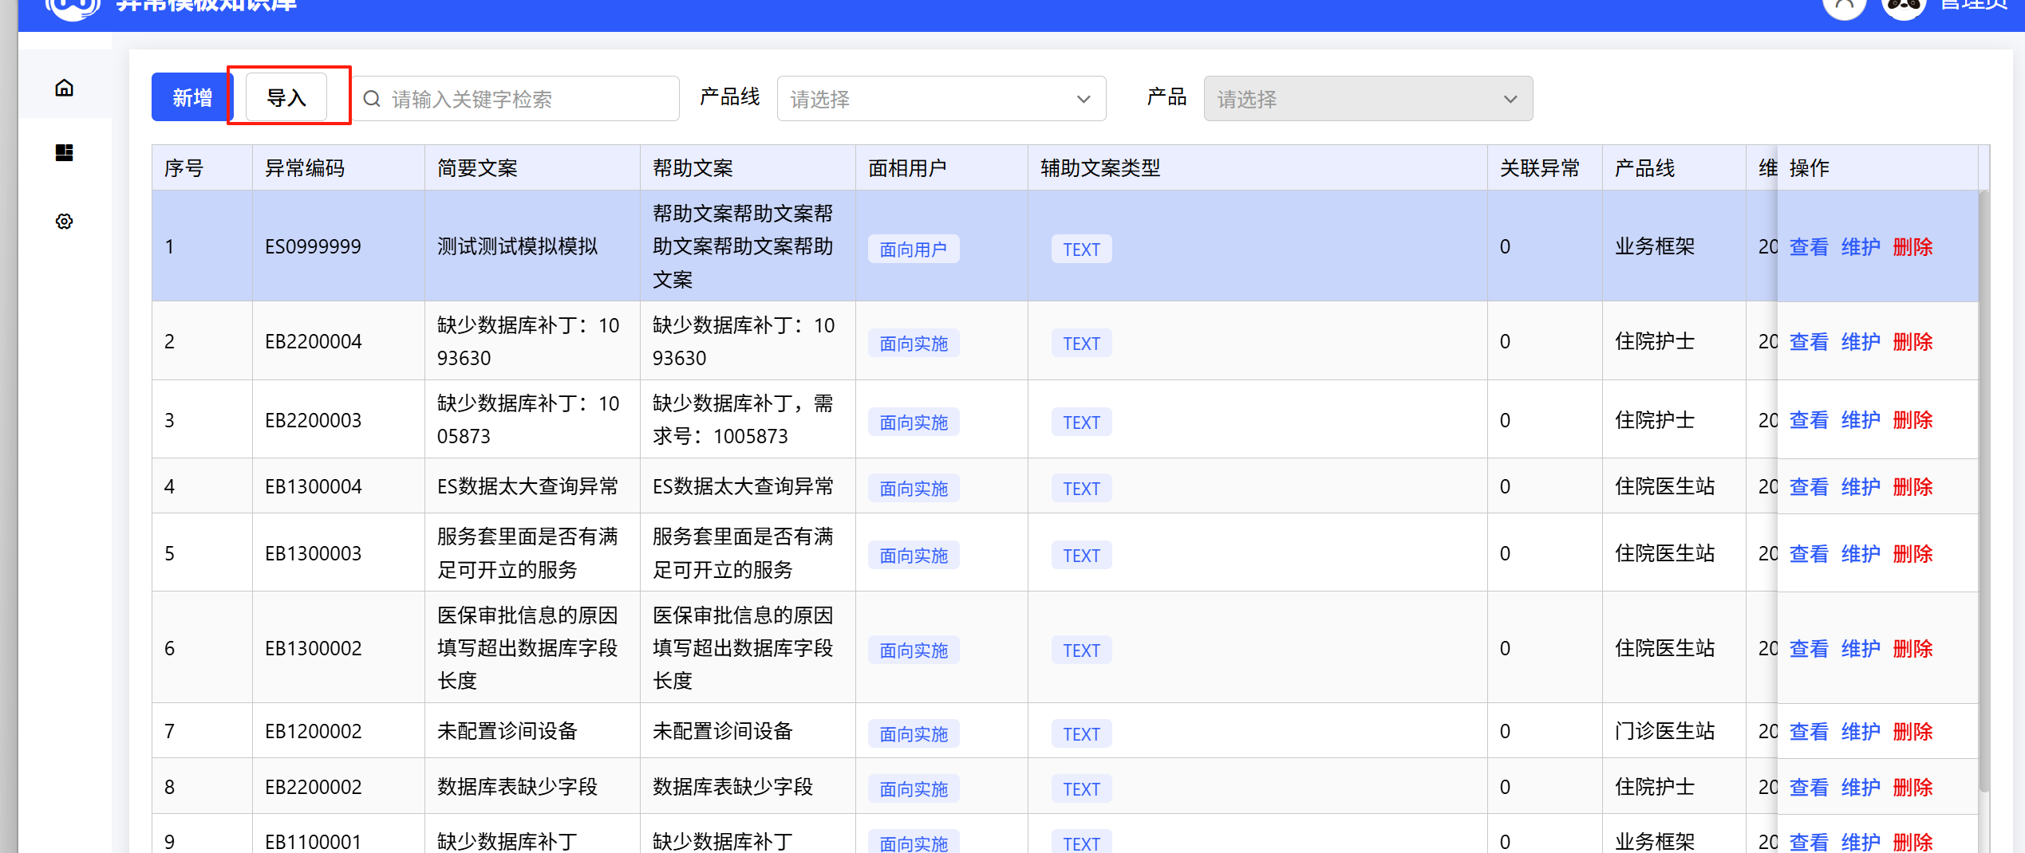
异常信息提示功能介绍
任务不那么容易断片，第二天更容易续上
复杂问题能从“临时聊聊”变成“可接力的正式产物”
经验和教训不只服务当前任务，还能反哺后续专项和协作判断
AI 的角色从回答问题，开始进入收口、承接、执行、回写、复盘的完整链路
这套机制带来的真实变化
1.访问 处置模版列表菜单
2. 导入：
之前导出的异常代码-维护好解决方案，在这里导入
3.导入成功后，与之前导出的信息进行关联通过异常编码

Slide 10
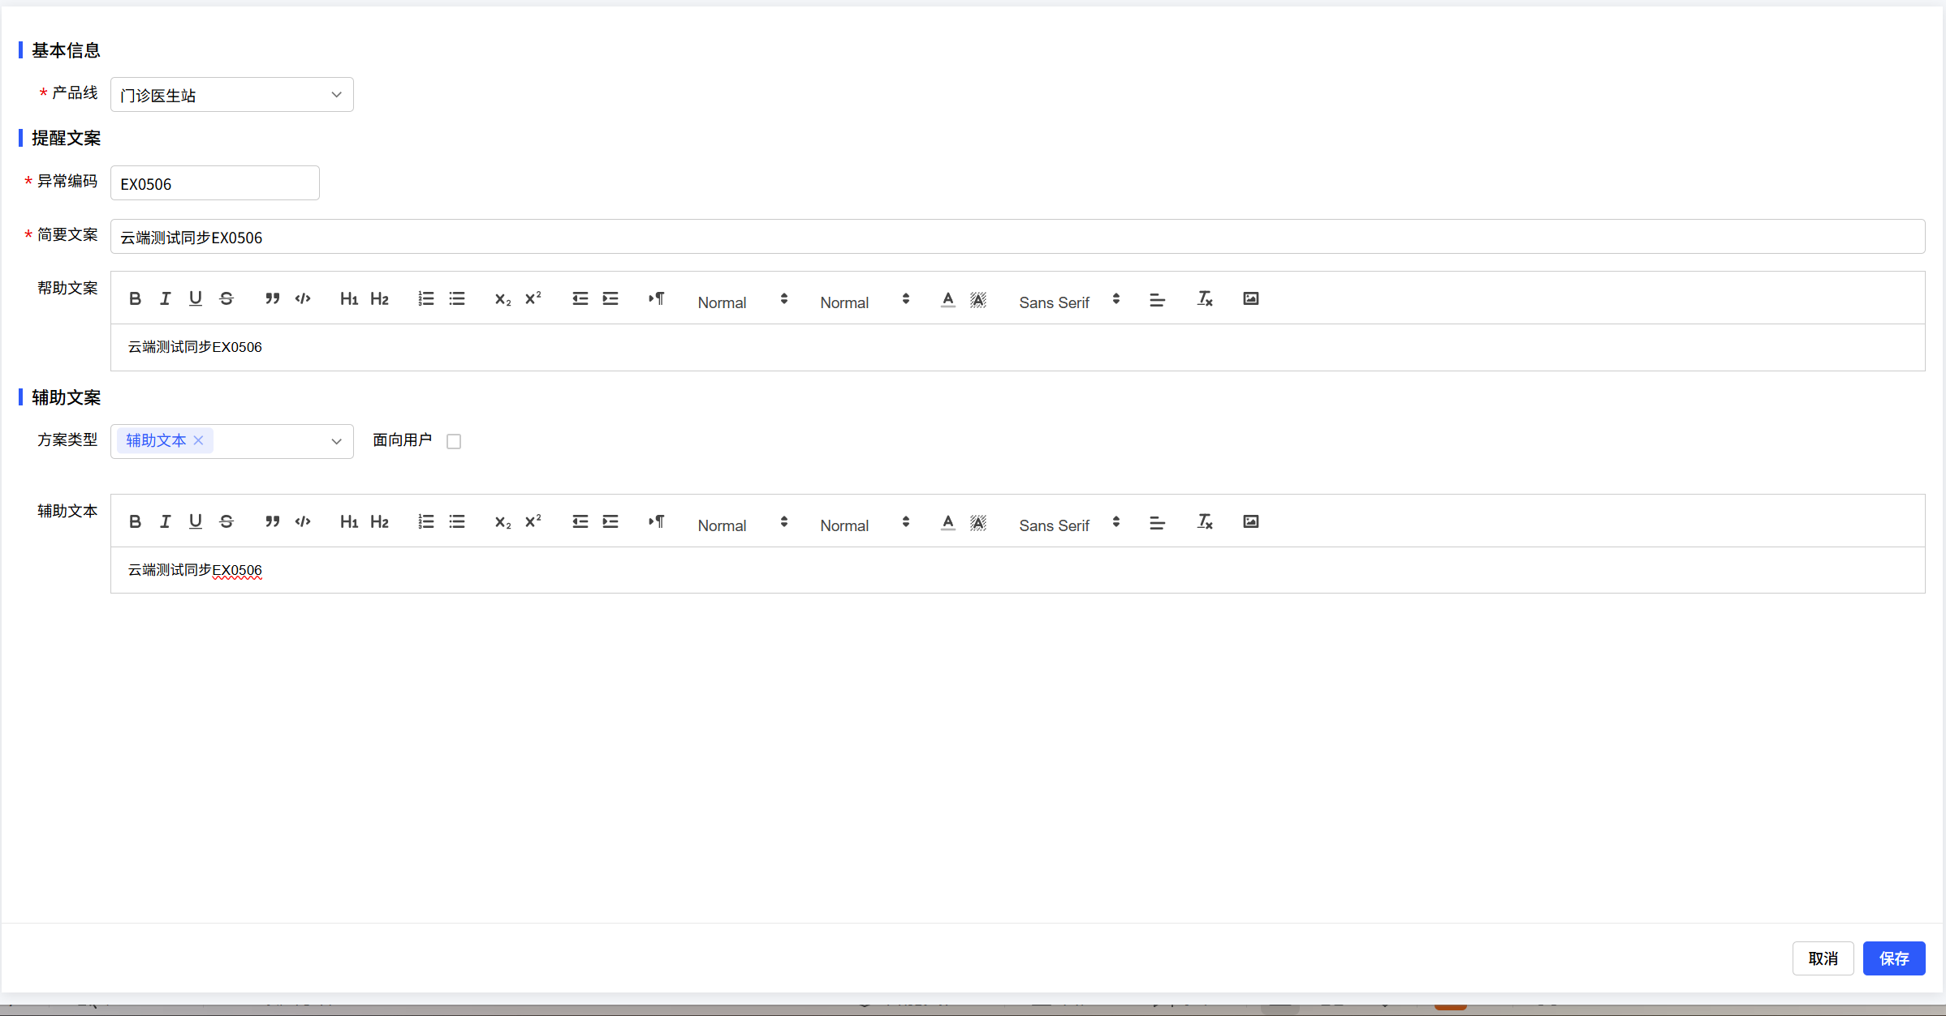
异常信息提示功能介绍
不是所有任务都值得 agent 化，简单任务直接在主会话完成更轻
executor / Codex 适合事故驱动、多模块上下文、需要形成方案草案的任务
升级和维护过程踩过坑：workspace 污染、升级覆盖、回写不及时都会导致断片
真正重要的不是接了多少工具，而是有没有形成稳定可复用的协作规则
边界与教训
1.产品线： 下拉选录入模版是哪个产品的
2.提醒文案：
2.1异常编码：手动录入异常编码，唯一不可重复
2.2简要文案：异常提示标题
2.3帮助文案：简要方案说明
3.辅助文案 ：
3.1辅助文案类型： API、SQL、菜单跳转、辅助文本（当前版本支持辅助文本）
3.2面向用户：勾选后前端弹框解决方案不弹异常堆栈信息

Slide 11
总结

